Slide 1

Název školy: Základní škola Pomezí, okres Svitavy
Autor: Jiří Svoboda
Název: VY_ 52_INOVACE_2202_Ant.poloha
Téma: Antarktida - poloha
Číslo projektu: CZ.1.07/1.4.00/21.3496
Datum vytvoření: 16. 4. 2012 | Datum ověření: 20. 6. 2012

Slide 2
Anotace :
Vkladatel : Jiří Svoboda
Formát : Prezentace Microsoft Office Powerpoint
Výuková prezentace inovativně seznamuje žáky se základními informacemi o Antarktidě.
Názorným zpracováním motivuje a aktivizuje žáky.
Poznatky z ověřování : obrazový materiál žákům velmi pomáhá k pochopení probíraného učiva
Způsob použití : datový projektor, interaktivní tabule (plátno) a osobní počítač
Ovládání : kliknutím dojde k animaci textu a obrázků
Zařazení : Základní vzdělávání druhý stupeň » Člověk a příroda – zeměpis 6.- 7. ročníku.
Šablona EU peníze školám ZŠ » Šablona V/2 Přírodní vědy

Slide 3
ANTARKTIDA - poloha a rozloha
ROZLOHA 14 milionů km ²
ROZLOHOU PATŘÍ MEZI MENŠÍ KONTINENTY ZEMĚ
ROZKLÁDÁ SE V OKOLÍ JIŽNÍHO PÓLU
OMÝVÁ JI JIŽNÍ LEDOVÝ OCEÁN
ZA OBJEVITELE JE POVAŽOVÁN RUSKÝ KAPITÁN
F. G. BELLINGSHAUSEN
VÝZKUM ZAČÍNÁ V 19. století
PRVNÍ ČLOVĚK NA JIŽNÍM PÓLU - ROALD AMUNDSEN

Slide 4
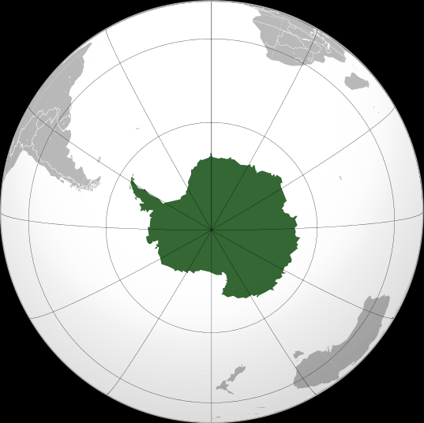
ANTARKTIDA - poloha
AFRIKA
AMERIKA
AUSTRÁLIE
JIŽNÍ PÓL

Slide 5
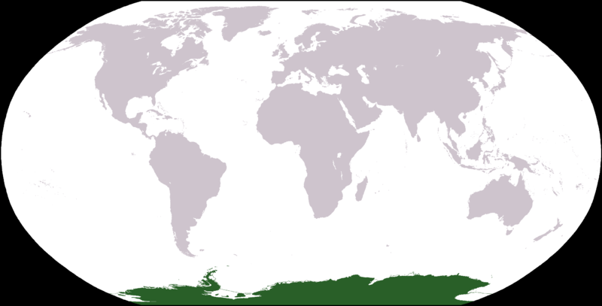
ANTARKTIDA - poloha
AMERIKA
AUSTRÁLIE
AFRIKA

Slide 6
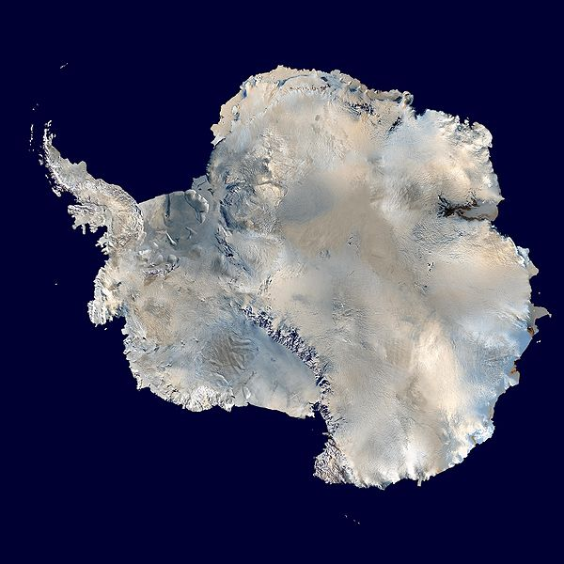
ANTARKTIDA satelitní snímek

Slide 7
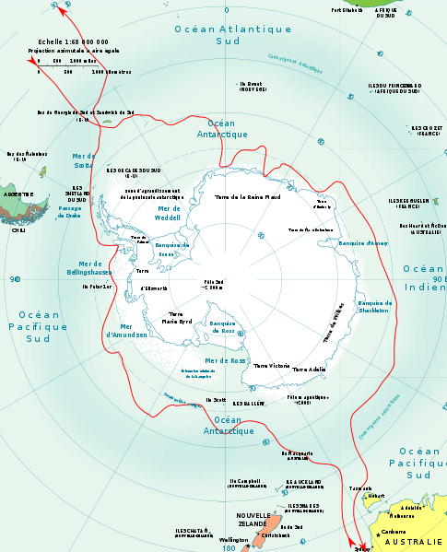
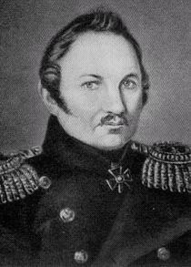
TRASA BELINGHAUSENOVY VÝPRAVY
Fabian Gottlieb von Bellingshausen

Slide 8
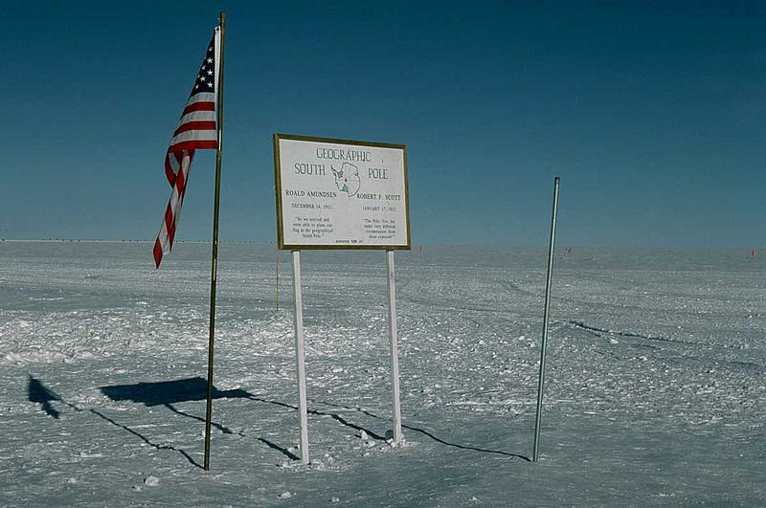
JIŽNÍ PÓL

Slide 9
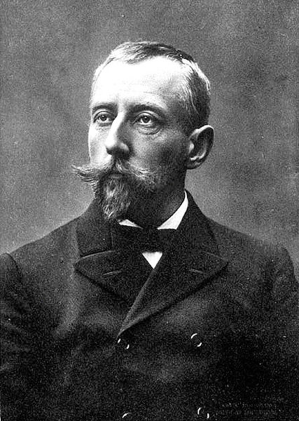
ROALD AMUNDSEN
NORSKÝ POLÁRNÍ BADATEL
JAKO PRVNÍ ČLOVĚK STANUL 14. prosince 1911 NA JIŽNÍM PÓLU.
ZAHYNUL V ROCE 1928 PŘI ZÁCHRANNÉ MISI PÁTRAJÍCÍ PO VZDUCHOLODI ITALIA.

Slide 10
CITACE
HERALDRY. Wikipedie [online]. [cit. 16.4.2012]. Dostupný na WWW: <http://cs.wikipedia.org/wiki/Soubor:Antarctica_%28orthographic_projection%29.svg>.
NEZNÁMÝ. Wikipedie [online]. [cit. 16.4.2012]. Dostupný na WWW: <http://cs.wikipedia.org/wiki/Soubor:LocationAntarctica.png>.
PAPE, Dave. Wikipedie [online]. [cit. 16.4.2012]. Dostupný na WWW: <http://cs.wikipedia.org/wiki/Soubor:Antarctica_6400px_from_Blue_Marble.jpg>.
LECHNER, Kuno. Wikipedie [online]. [cit. 16.4.2012]. Dostupný na WWW: <http://cs.wikipedia.org/wiki/Soubor:Geographic_Southpole.jpg>.
SZACINSKI, Ludwik. Wikipedie [online]. [cit. 16.4.2012]. Dostupný na WWW: <http://cs.wikipedia.org/wiki/Soubor:Nlc_amundsen.jpg>.
BOURRICHON. Wikipedie [online]. [cit. 16.4.2012]. Dostupný na WWW: <http://cs.wikipedia.org/wiki/Soubor:Bellingshausen-fr.svg>.
NEZNÁMÝ. Wikipedie [online]. [cit. 16.4.2012]. Dostupný na WWW: <http://cs.wikipedia.org/wiki/Soubor:Fabian_Gottlieb_von_Bellingshausen.jpg>.

